Slide 1
C/C++ Basics
Unterrichtseinheit 1
EINFÜHRUNG
Gisela Neira

Slide 2
Inhalt
Administratives
Was wissen Sie über C/C++?
Kenntnisse in OOP?
Einführung in die C/C++ Programmierung
Arten der Programmiersprachen
Grundbegriffe
C/C++ Programmierung
Wie sieht ein C/C++ Programm aus
Unsere ersten C/C++ Programme
Hausaufgabe
Dateien

Slide 3
Administratives
Umgebung?
Stundenplan?
MVD?
Struktur des Kurses
PowerPoint+Scripts
Prozedual zu OOP
Evaluationskriterien: LEK + Projektarbeit

Slide 4
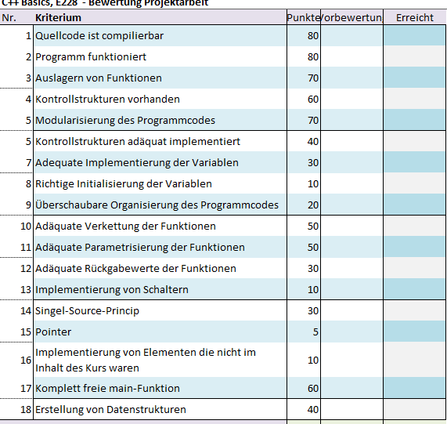
Muss in einem Monat geschrieben werden können.
Besser einfach aber vollständig als kompliziert aber mit vielen Lücken.
Man kann ein eigenes privates Projekt erweitern.

Slide 5
Was wissen Sie über C/C++?
Sind Kenntnisse in anderen Programmiersprachen vorhanden?
Ist Erfahrung in C/C++ vorhanden?
Warum C/C++?
Was ist ein Programmcode?
Was sind variablen in der Programmierung?
Warum muss ein Programmcode (Quelldatei) compiliert werden?
Wie sieht eine basis-Programmstruktur aus?
Was ist ein Compiler?

Slide 6
Kenntnisse in OOP
Für folgende Aufgabe bis (Freitag in zwei Wochen) einen Lösungsvorschlag finden.

Slide 7
Erstellen eines Klassendiagramms
LEBEWESEN
FAMILIE
MENSCH
VATER
MUTTER
2 x KIND
PERSON

Slide 8
Eigenschaften eines Lebewesen
BENÖTIGT SAUERSTOFF; SONNE ; WASSER UND WEITERE NÄHRSTOFFE
IST EINE PFLANZE; INSEKT ODER TIER
KANN SICH BEWEGEN ODER AUCH NICHT
MENSCH GILT ALS TIERART MENSCH
HAT EINEN LEBENSZYKLUS
UNTERLIEGT EVOLUTIVEN PROZESSEN

Slide 9
Eigenschaften eines Menschen
ARBEITET
INTERESSEN; FÄHIGKEITEN UND WISSEN
GLAUBENSART ODER WISSENSCHAFTLICHES DENKEN
ENTWICKELT TECHNOLOGIE
ETHNIE
KANN RECHNEN; LESEN UND SCHREIBEN

Slide 10
Eigenschaften der Familienmitglieder
FAMILIEN-ZUGEHÖRIGKEIT
MENGE MITGLIEDER
IDENTIFIKATIONS-ELEMENTE

Slide 11
WIR WOLLEN...
MUTTER
VATER
ZWEI KINDER

Slide 12
Erste Fragen…
Klasse?
Objekt?
Klassenstruktur?

Slide 13
Einführung in die C/C++ Programmierung
Arten der Programmiersprachen

Slide 14
Höhere Programmiersprachen
geschrieben und compiliert
int main(){}
Steigende Effizienz
Steigende Simplizität
Assamblerspra.
(Maschinennahesprachen)
geschrieben
mov ah, 2
mov bf, 4
Maschinensprache
geschrieben
BA 02
BB 04
Hardwarecode
in Hardware gebrannt oder Verbinguns-verlegung
01100101

Slide 15
Welche ist die „beste“ Programmiersprache?
Kriterien
Mächtigkeit
Schwierigkeitsgrad der Sprache
Effizienz, Stabilität, Geschwindigkeit

Slide 16
Als Merksatz
Objektorientiertes Programmieren
Programmierstil
Prozeduale
(Funktionale) Programmierung
C++
C

Slide 17
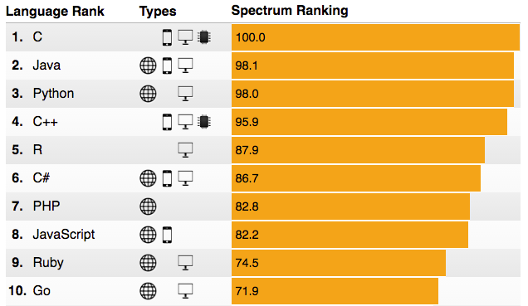
After two years in second place, C has finally edged out Java for the top spot.
http://spectrum.ieee.org/computing/software/the-2016-top-programming-languages

Slide 18
Einführung in die C/C++ Programmierung
Grundbegriffe
(http://www.chefkoch.de/rezepte/)

Slide 19
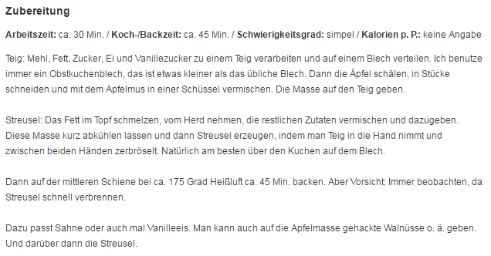
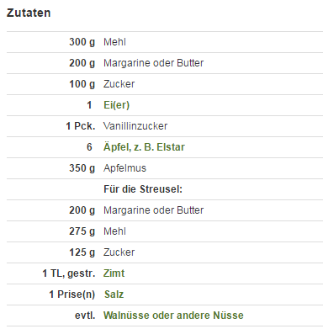
Datenwert
Datentyp
Datenname
Daten
Algorithmus
(wie die Daten zu verarbeiten sind)
Datenstruktur
(was verarbeitet werden soll)

Slide 20
Für die selbe Datenstruktur kann es mehrere Algorithmen geben.
Algorithmus 1
Algorithmus 2
Datenstruktur
Algorithmus 3
Algorithmus 4
Algorithmus...

Slide 21
Datenstruktur
Modell,
das die zur Lösung eines Problems benötigte Information enthält
Ausgangsdaten
Zwischenergebnisse
Endergebnisse

Slide 22
Algorithmus
Anweisungen
benutzen Anfangsdaten
genau beschrieben
endliche Menge
in festgelegter Reihenfolge ausgeführt

Slide 23
Rezept
Daten(struktur)
Algorithmus
= Programm

Slide 24
Rezept
Gemeinsame Terminologie in der sich Autor und Leser des Rezeptes verständigen
Programmiersprache

Slide 25
Rezept
Technische Infrastruktur
Küche
Möblierung der Küche
(Einbauküche, hoch moderne Küche, einfache Küche, alte Küche, große oder kleine Küche, usw.)
Werkzeuge der Küche
(Topf, Löffel, Herd, usw.)
Computer
Betriebssystem
Entwicklungs-werkzeuge

Slide 26
Entwicklungs-werkzeuge
Der Editor
to edit= engl. text erstellen oder bearbeiten
Der Compiler
compile = engl. zusammensetzen
Der Linker
To link= engl. verbinden
Der Debugger
debug = engl. entwanzen
Präprozessor
später vertieft...

Slide 27
Der Editor
Im Editor wird das Programm erstellt...
...das in Dateien abgelegt wird.
In C/C++ gibt es zwei Dateitypen...
Headerdateien
Enthalten die Information der Datentypen und –strukturen, Funktionen, usw. (momo.hpp)
Quellcodedateien
Enthalten den eigentlichen Programmtext.

Slide 28
Der Compiler
Sourcecode geschrieben in höheren Programmier-sprachen...
...können nicht direkt auf dem Rechner laufen.
Der Compiler übersetzt...
...den Sourcecode/Quellcode in Objektcode.
Der Compiler erzeugt für jeden einzelnen...
...Sourcecode/Quellcode (momu.cpp oder mame.cpp) ein Objektcode (momu.o).
Der Compiler überprüft aber nur die Korrektheit...
...jeden einzelenen Sourcecode/
Quellcode. Übergreifende Prüfungen können hier nicht durchgeführt werden.

Slide 29
Der Linker
Der Linker übernimmt die Montage...
...der einzelnen Objektfiles (momu.o).
Der Linker führt die..
...übergreifende Prüfung durch.

Slide 30
Der Debugger
Der Debugger dient zum...
...Testen von Programmen.
Mit dem Debugger können die...
...Programme bei ihrer Ausführung beobachtet werden...
...und es kann in das laufenden Programm...
...durch manuelles ändern von z.B. Variablen eingegriffen werden.

Slide 31
Rezept
fertiges Gericht
lauffähiges Programm

Slide 32
C/C++ Programmierung
Wie sieht ein C/C++ Programm aus?

Slide 33
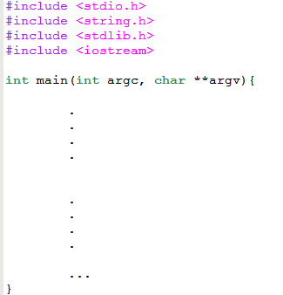
Basisstruktur eines C/C++ Programms
Headerdateien
oder Bibliotheken
Am Anfang Variablendefinitionen
main-Funktion
Dann
Programmcode
Dann
Programmexit

Slide 34
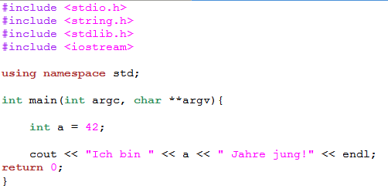

Beispiel Basisstruktur eines C/C++ Programms
Name der Variable
Typ der Variable
Wer der Variable

Slide 35
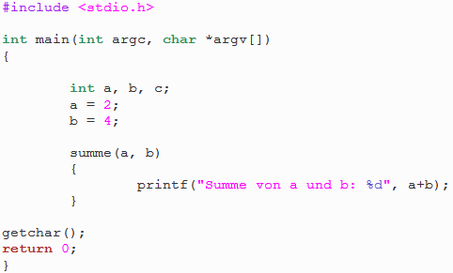
Funktionen in C/C++
Funktionen können NICHT innerhalb einer anderen Funktion geschrieben werden.
So auch nicht innerhalb der main-Funktion.
Das nachstehende Programm ist somit falsch!
Nicht möglich

Slide 36
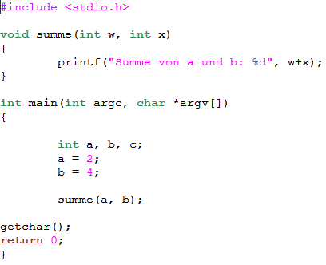
Funktionen in C/C++
Funktionen dienen dazu den Code sauber und odentlich halten zu können.
Die main-Funktion soll so sauber wie möglich sein.
Die main-Funktion soll dazu dienen andere Funktionen aufzurufen.

Slide 37
Eigenschaften von Funktionen in C/C++
Haben einen Rückgabetyp.
Haben eine Schnittstelle.
In der Schnittstelle können Übergabewerte mit ihren Datentyp definiert sein.
Werden von einer anderen Funktion aufgerufen.

Slide 38
Zeilen kommentieren
Eine Ziele kommentieren
//Ich bin eine kommentierte Zeile
Mehrere Zeilen kommentieren
/*Wir sind mehrere kommentierte Zeilen.
Sehen wir schön kommentiert aus?*/

Slide 39
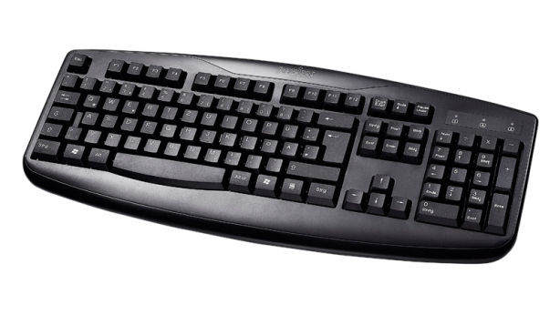

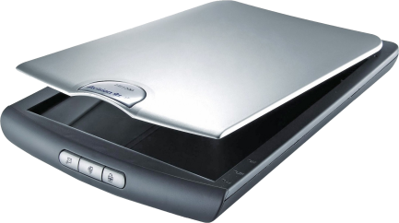


Ein und Ausgabe
STANDARD
ALTERNATIV
Eingabe
Ausgabe

Slide 40
Warum ist ungepuffert langsamer?
Pro Informationseinheit wird weniger Weg zurückgelegt!

Slide 41

Ausgabe auf Bildschirm
......
std::cout << „Ich bin ein Text der auf dem Bildschirm erscheinen wird.“ << std::endl;
.....
std::cerr << „Ich bin ein Text der auf dem Bildschirm erscheinen wird.“ << std::endl;
std::clog << „Ich bin ein Text der auf dem Bildschirm erscheinen wird.“ << std::endl;
Puffer | Geschwindigkeit | Stderr | Stdout
Ungepuffert | Langsam | cerr | -
Gepuffert | Schnell | clog | cout

Slide 42
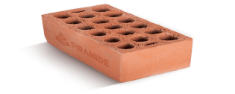




Warum ist ungepuffert langsamer?

Slide 43
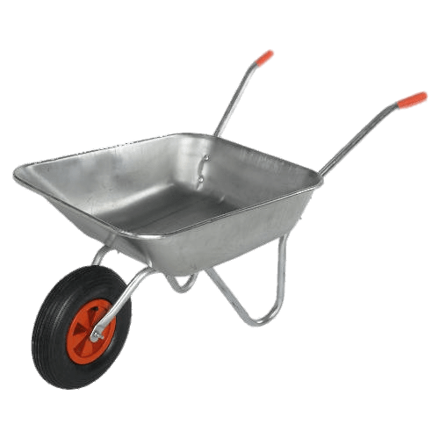
Warum ist ungepuffert langsamer?

Slide 44
Ausgabeumleitung
cerr
......
Alle outputstreams können umgeleitet weden.
......
Statt auf dem Bildschirm kann die Information in eine Datei gelegt werden.
....
cerr kann auf eine Datei umgeleitet werden, damit nicht die ganze Information verloren geht.

Slide 45
Ausgabeumleitung
clog
......
......
Alle outputstreams können umgeleitet weden.
......
Statt auf dem Bildschirm kann die Information in eine Datei gelegt werden.
......
clog kann auf eine Datei umgeleitet werden, damit nicht die ganze Information verloren geht.

Slide 46
Eingabe
std::cin >> a;

Slide 47
Webseiten und Links
https://de.wikipedia.org/wiki/H%C3%B6here_Programmiersprache
https://www.youtube.com/watch?v=XUuFlm-VVM8
https://en.wikipedia.org/wiki/Redirection_%28computing%29
http://www.cpp-tutor.de/cpp/le01/cerr_clog.html
https://www.edvsz.hs-osnabrueck.de/fileadmin/user/koller/dokumentation/intern/programmierung/C/prog1_Cpp/console-io.html
http://spectrum.ieee.org/computing/software/the-2016-top-programming-languages

Slide 48
Hausaufgabe
Ein Programm schreiben, dass dem Benutzer nach dem Alter fragt. Der Benutzer soll sein Alter per Tastatur eingeben können. Das Alter soll mit einem Text ausgegeben werden.
Für Fortgeschrittene: Das oben beschriebene Programm soll nun, statt einer Eingabe, das Alter von zwei Personen durch die Tastatur eingegeben bekommen. Mit einem Text soll der Durchschnitt beider Alter ausgegeben werden.
Wenn zeitlich möglich, jedes Programm jeweils in C und in C++ schreiben, ansonsten nur in C++.
Sehr Fortgeschritten: Das oben beschriebene Programm soll duch Eingabe der Daten durch Console, beim Programmstart, funktionieren.

Slide 49
Dateien
Unterrichtseinheit
UE1
Powerpoint Datei:
„ 010-C++Basics_E228-UE.1-Gisela_Neira“
Text-Dateien:
Insgesammt 10 Text-Dateien

